Slide 1

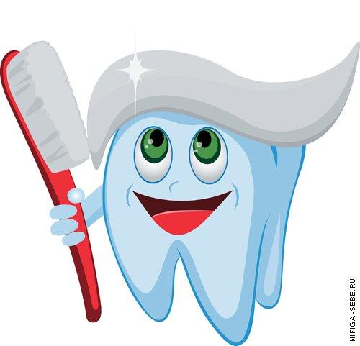
Почему нужно мыть руки
и чистить зубы.
Автор: Плаксюк Л.Н.
воспитатель МБДОУ № 7
Г. Снежногорск
ЗАТО Александровск

Slide 2
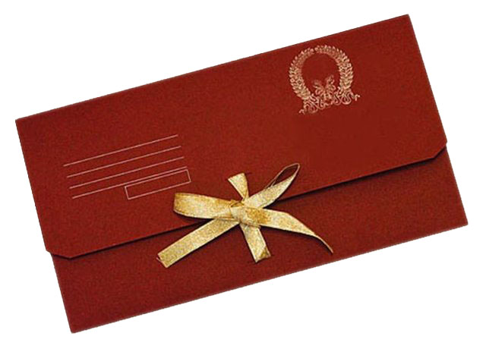
Ребята, к нам в детский сад пришло письмо.
Давайте его прочтём.
.

Slide 3
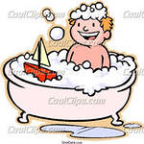
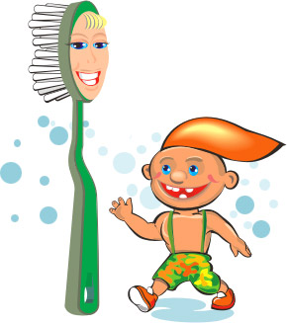
Дорогие наши дети!
Я пишу вам письмецо!
Я прошу вас: мойте чаще
Ваши уши и лицо.
Все равно какой водою!
Кипяченой, ключевою,
Из реки иль из колодца,
Или просто дождевой.
Нужно мыться непременно
Утром, вечером и днем —
Перед каждою едою,
После сна и перед сном!
Дорогие мои дети!
Очень, очень вас прошу.
Мойтесь чище, мойтесь чаще,
Я грязнуль не выношу.

Slide 4

Вы узнали, кто написал это письмо?
.

Slide 5
Вы хотите узнать, кто друзья у знаменитого Мойдодыра?
Тогда отгадайте загадки!

Slide 6
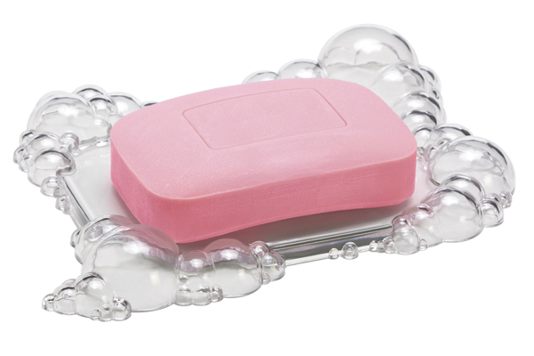
Ускользает, как живое,
Но не выпущу его я.
Дело ясное вполне:
Пусть отмоет руки мне.

Slide 7
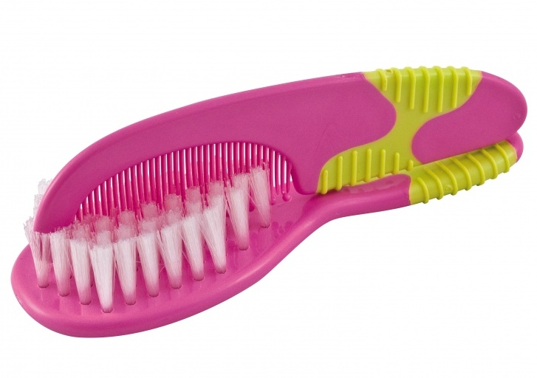
Хожу-брожу не по лесам,
А по усам, по волосам,
И зубы у меня длинней,
Чем у волков и медведей.

Slide 8
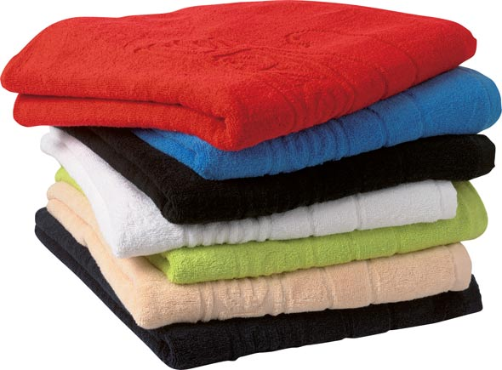
Вафельное и полосатое, . Гладкое и лохматое,
Всегда под рукою —
Что это такое?

Slide 9
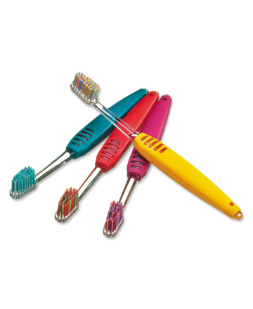
Костяная спинка,
Жесткая щетинка,
С мятной пастой дружит,
Нам усердно служит.

Slide 10
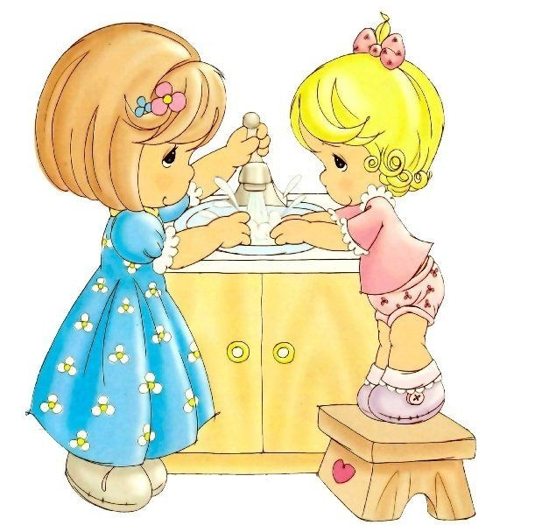
Молодцы! Вы узнали всех друзей Мойдодыра!
А умеете ли вы с ними обращаться?
Для чего нам нужно мыло?

Slide 11

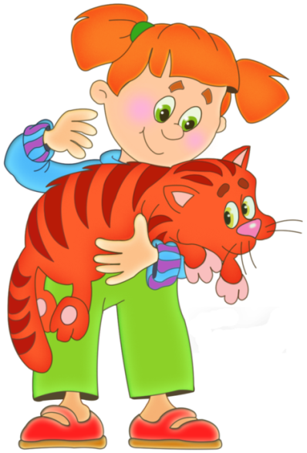
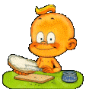
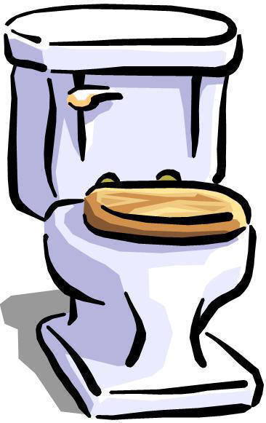
Когда нужно мыть руки?
Мойте руки перед едой, после посещения туалета, после прогулки и игры с животными!

Slide 12
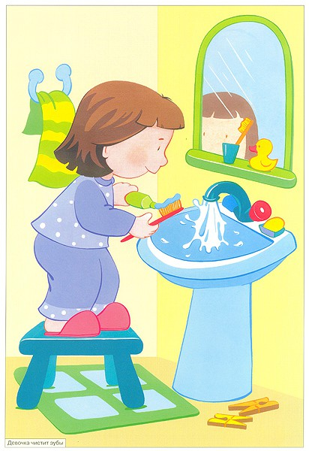
Для чего нужна зубная паста и зубная щётка?

Slide 13
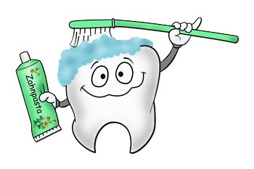
На зубах постоянно образуется налёт из микробов и остатков пищи. Частички пищи застревают между зубами. Поэтому обязательно надо чистить зубы утром и вечером.

Slide 14
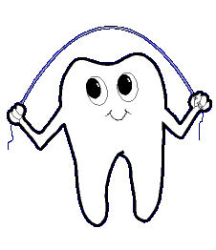
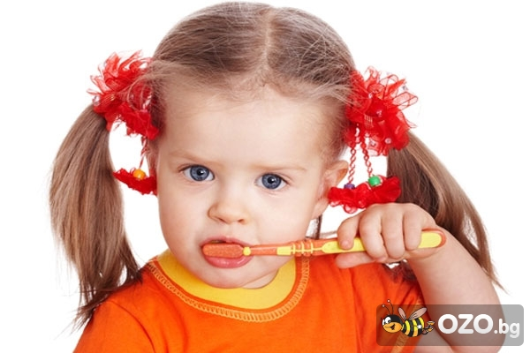
Надо чистить каждый зуб,
Верхний зуб, нижний зуб,
Даже самый дальний зуб, —
Очень важный зуб.
Изнутри, снаружи три,
Три снаружи, изнутри.

Slide 15
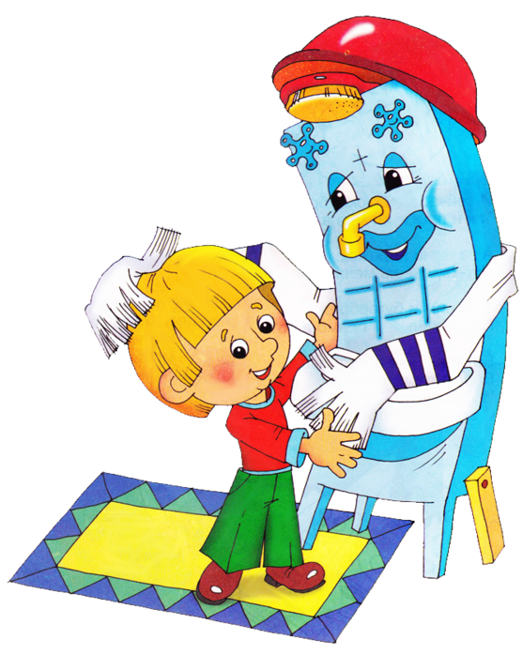

Если вы будете соблюдать
эти правила – то будете здоровы.
Потому что чистота – залог здоровья!

